Slide 1


Slide 2
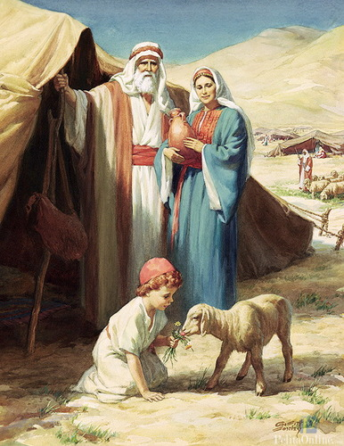
Pertemuan I
YESUS MODEL PELAYANAN KITA

Slide 3
Doa pembuka
Ya Yesus, Tuhan dan Guru kami, Engkau meninggalkan teladan pelayanan kepada kami dengan membasuh kaki para murid-Mu. Kami hendak merenungkan tanda kasih dan kerendahan hati-Mu itu. Berkenanlah hadir di antara kami. Berkenanlah memberkati kami semua yang hadir di sini. Semoga kami dan keluarga kami beroleh kekuatan dari-Mu sendiri untuk meneladan pelayanan dan kerendahan hati-Mu. Sebab Engkaulah Tuhan dan Pengantara kami sepanjang segala masa.
Amin.

Slide 5
Bacaan
Yohanes 13:1-15
“Jikalau Aku tidak membasuh engkau, engkau tidak akan mendapat bagian dalam Aku”
Dibaca bergiliran
Dibaca oleh satu orang, yang lain tutup kitab suci dan mendengarkan
Inti bacaan
Ayat 1-3 : Pelayanan sampai akhir hidup
Ayat 4-5 : Tanda kasih Yesus
Ayat 6-11 : Berbagi kehidupan dengan murid
Ayat 12-15 : Meneladan Kristus utk memberikan diri

Slide 6
Tujuan Pertemuan
Yesus memilih jalan pelayanan sepanjang hidup
Bagaimana umat Katolik menghayati pelayanan
(sepanjang hidup)
Meneladan Kristus sang pelayan sejati
Bagaimana umat Katolik melakukan pelayanan
(memberikan diri)

Slide 7
Sharing........
Hening, perenungan ....
Kalimat mana yang menggugah
Ungkapkan pengalaman pribadi berkaitan dengan bacaan

Slide 8
Doa umat
Doa umat spontan
Umat berdoa sesuai tema malam ini
Doa Bapa Kami

Slide 9
Penutup
Doa Penutup
Allah Bapa yang mahabaik, puji syukur kami haturkan ke hadirat-Mu. Kami telah merenungkan peristiwa pembasuhan kaki yang dikerjakan Yesus kepada para murid-Mu. Kami hendak meneladan pelayanan dan kerendahan hati-Nya dalam hidup kami. Kami mohon curahkanlah rahmat-Mu bagi keluarga kami masing-masing. Semuanya ini kami mohon kepada-Mu dengan perantaraan Kristus, Tuhan dan Juruselamat kami. Amin.
Lagu Penutup

